Slide 1


C O N C E I T O S
{J S O N} ←→ <>XML</>

Slide 2
{ J S O N }
JavaScript Object
Notation

Slide 3


JSON (JavaScript Object Notation)
Como a tradução do nome sugere é uma forma de notação de objetos JavaScript de modo que eles possam ser representados de uma forma comum a diversas outras linguagens.
É um formato facilmente trafegado entre aplicações, de diversos protocolos incluindo o HTTP.
A diferença de um objeto padrão de JavaScript e JSON é que o JSON na realidade é um texto.
JSON
JavaScript

Slide 4
Utilização: {atributo: valor}
Um JSON deve conter apenas informações que possam ser representadas em formato de texto.
Não pode ter funções;
Não pode ter comentários;
Todo texto sempre tem aspas duplas;
As propriedades sempre tem aspas duplas.
{
"cliente": {
"id": 2020,
"nome": "Maria Aparecida"}
}

Slide 5




Vantagens do JSON
Empresas que Utilizam
TWITTER
Leitura mais simples
Analisador(parsing) mais fácil
JSON suporta objetos! Sim, ele é tipado!
Velocidade maior na execução e transporte de dados
Arquivo com tamanho reduzido

Slide 6
XML
Extensible Markup Language

Slide 7
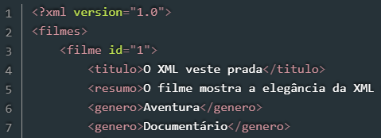
XML(Extensible Markup Language)
É uma linguagem de marcação que define um conjunto de regras para codificação de documentos.
O XML serve para marcar e padronizar uma sequência de dados com o objetivo de organizar, separar o conteúdo e integrá-lo com outras linguagens.

Slide 8
XML é independente de plataforma. Isso quer dizer que toda plataforma de programação é capaz de trabalhar com o formato XML: Java, PHP, .NET, C++, Python, Ruby, JavaScript, Perl, etc. Em todas essas linguagens, você trabalhará acessa os dados XML de forma padrão, utilizando as API’s SAX e DOM.
Utilização: <TAG> VALOR </TAG>
…
<genero>Aventura</genero>
<genero>Documentário</genero>
<elenco>
<ator>Mark UPlanguage</ator>
<ator>Mary well-Formed</ator>
<ator>Sedna D. Atabase</ator>
</elenco>
…

Slide 9
XML possui desvantagens?
As tags XML fazem o tamanho do banco de dados aumentar muito. Para cada linha, é preciso armazenar as informações e mais as tags.
As linguagens padrão para consulta XML - XPath e XQuery - são ótimas para recuperar dados, mas ainda não são tão eficientes como a SQL para a atualização de informações (INSERT, UPDATE, DELETE). Na verdade a XPath não suporta atualizações, pois não foi criada com esse propósito. Já a XQuery passou a suportar atualizações desde 2011.
AS NOTAS FISCAIS DIGITAIS SÃO EM FORMATO XML, AS EMPRESAS USAM E CONSEGUEM DESFRUTAR DE ALGUNS BENEFÍCIOS EM EFICIÊNCIA E AUTOMAÇÃO

Slide 10
J S O N
X M L

Slide 11
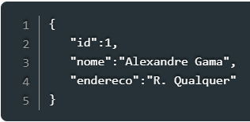
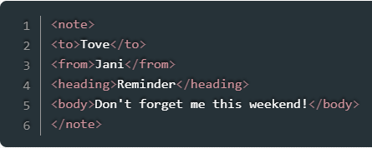
Diferença entre JSON e XML
A forma escrita em JSON é mais fácil de ser lida e interpretada.
O código também fica menor que o modelo em XML

Slide 12
Comparação
Semelhanças
Os dois modelos representam informações no formato texto.
Ambos possuem natureza auto-descritiva (ou seja, basta “bater o olho” em um arquivo JSON ou em um arquivo XML para entender o seu significado).
Ambos são capazes de representar informação complexa, difícil de representar no formato tabular. Alguns exemplos: objetos compostos (objetos dentro de objetos), relações de hierarquia, atributos multivalorados, arrays, dados ausentes, etc.
Ambos podem ser utilizados para transportar informações em aplicações AJAX.
Ambos podem ser considerados padrões para representação de dados. XML é um padrão W3C, enquanto JSON foi formalizado na RFC 4627.
Ambos são independentes de linguagem. Dados representados em XML e JSON podem ser acessados por qualquer linguagem de programação, através de API’s específicas.

Slide 13
Comparação
Diferenças
JSON não é uma linguagem de marcação. Não possui tag de abertura e muito menos de fechamento!
JSON representa as informações de forma mais compacta.
JSON não permite a execução de instruções de processamento, algo possível em XML.
JSON é tipicamente destinado para a troca de informações, enquanto XML possui mais aplicações. Por exemplo: nos dias atuais existem bancos de dados inteiros armazenados em XML e estruturados em SGBDs XML nativo.

Slide 14
Referências
https://www.alura.com.br/artigos/o-que-e-json?gclid=Cj0KCQiAubmPBhCyARIsAJWNpiN5lqgotza3owCx7325JtOBUbDJ-x1-J_ZaoNa-wra25dNl_KdAjkgaAgN9EALw_wcB
https://www.devmedia.com.br/o-que-e-json/23166
https://www.tecmundo.com.br/programacao/1762-o-que-e-xml-.htm#:~:text=XML%2C%20do%20ingl%C3%AAs%20eXtensible%20Markup,definir%20os%20elementos%20de%20marca%C3%A7%C3%A3o.
https://www.devmedia.com.br/json-tutorial/25275

